Slide 1
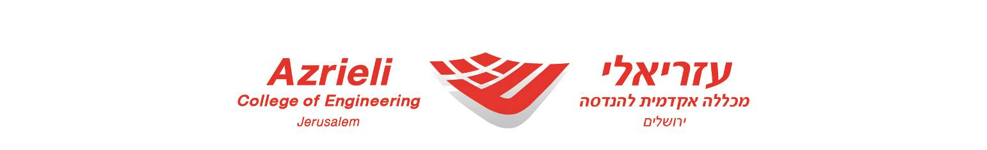
פיתוח אלגוריתם לאמידה של דעיכת הערוץ עקב תופעות אטמוספריות.
תאריך: 8.7.2019.
מגישות :מיכל לסרי-ביטון, ומלכה נוישטט.

Slide 2
הקדמה: תיאור מצב,
בזמן שידור בתקשורת לוויינית ישנה דעיכה בערוצי התקשורת בנתיב חלל- כדור הארץ, ביחס לדעיכה כללית בחלל.
הדעיכה נגרמת מסכום התרומות הבאות:
הנחתה על ידי גשם, משקעים אחרים ועננים.
הנחתה על ידי סופות חול ואבק.
השפעת ריבוי נתיבי תקשורת.

Slide 3
התוצאה:
הפרעות בשידור כגון:
איבוד חבילות,
שליחה חוזרת של מידע ,
עומס בנתיב התקשורת.

Slide 4
הפתרון:
הגדלת יעילותם של ערוצי התקשורת הלוויינית.
לשם כך, יש להגדיל את רוחב הפס ברשת. קיימות 2 אופציות:
ריבוי המשאבים -הגדלת כמות תחנות הקרקע והלוויינים המשרתים את הרשת. זהו הליך יקר מאוד ופוגע במודל הכלכלי של הפרויקט.
ניצול המשאבים הקיימים - הגדלת שימוש ברוחב הפס מלא(throughput) , והעברת נתונים גבוהה.

Slide 5
הפרויקט:
פרויקט מחקרי
פיתוח אלגוריתם שיאפשר לחזות את דעיכת הערוץ עקב תופעות אטמוספריות
מציאת מודל לניצול המשאבים הקיימים ובעזרתם לייעל את הרשת תוך עלויות נמוכות
הפרויקט הינו חלק מפרויקט גדול של מאגד Genesis שמטרתו לייעל ולשפר את ערוצי התקשורת הלוויינית

Slide 6
אתגרי המערכת:
הבעיות המרכזיות הן:
אופן בניית אלגוריתם שיאפשר חיזוי מזג האוויר לדקות הקרובות. כלומר, אמידת הדעיכה בערוץ הנגרמת מהחיזוי.
מציאת המודלים המדויקים ביותר, לחישוב עוצמת ההנחתה הנגרמות מהתופעות האטמוספריות.
עיבוד המידע הנאסף בסיבוכיות נמוכה.

Slide 7
שלבי המחקר:
מציאת מודלים לחישוב ניחות אות תקשורת המתרחש בין לווין לתחנת קרקע, כתוצאה מתופעות מזג אוויר.
בניית תשתית למסד נתונים dataset, אשר כולל כמשתנה מסביר את תופעות מזג האוויר וכמשתנה מוסבר את עוצמת ניחות האות.
שימוש בנתוני סימולטור למילוי מסדי הנתונים הנדרשים (על מנת לקבל ניבוי בפרויקט העוקב המריץ על מערכת לומדת).
שימוש באלגוריתמי מונטה-קרלו למילוי של מסדי נתונים נדרשים על המודלים והתאוריה לשימוש אלגוריתמי הניבוי של המערכת הלומדת

Slide 8
השוואה לספרות:
מחקר שנערך ע"י סטודנטים ממכללת קרישנה (הודו), עוסק בחיזוי מזג אויר באמצעות בינה מלאכותית. הניבוי נעשה באמצעות רשת עצבית (Artificial neural network) ANN.
על פניו המחקרים דומים, אך קיימים הבדלים מהותיים:
מזג אויר לצרכי תקשורת לוויינית, לעומת מטרות אזרחיות, כמו חקלאות.
בפרויקט המוצג נדרש דיוק רב ביותר, שכן כל אי דיוק עלול לגרום לאיבוד מידע.
בפרויקט ההודי, התחזית מוצגת ליממה הקרובה עד מספר ימים ויותר, בעוד שבמחקר הנוכחי מדובר על טווח זמן של עד 15 דק'.

Slide 9
שלבי הפרויקט:
פיתוח אלגוריתם לאמידה של דעיכת הערוץ עקב תופעות אטמוספריות.
    1. איסוף נתונים:
      מציאת מודלים לחישובי הנחתות עבור תופעות אטמוספריות.
      סימלוץ נתונים המדמים מצבים שמתארים הנחתה עבור בניית מסד נתונים למערכת.
    2. שימוש באלגוריתם המערכת הלומדת עבור חיזוי.

Slide 10
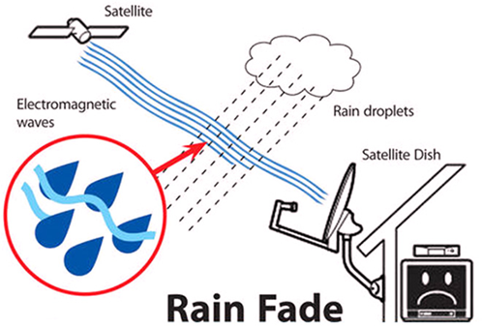
הדגמה להתרחשות הנחתה:
הנחתה - עד כמה עוצמת האות מופחתת בזמן שידור מהלוויין לתחנת קרקע.

Slide 11
איסוף נתונים, מציאת מודלים לחשובי הנחתות:
את המודלים לחישוב ההנחתה, השגנו ממחקר וניתוח של מאמרים העוסקים בתחום,
ומתוכם בחרנו את המודלים המדויקים ביותר אשר תוצאות החישוב שלהם מקורבות ביותר לנתוני מדידות הנחתה אמתיות שמוצגות במאמרים.
לדוגמא: מסקירת הספרות על ניחות עקב סופות חול ואבק, נמצאו שני מודלים, Helshaikh Model ו- Goldhirsh Model , לאחר קריאה נוספת וניתוח המודלים, עלה כי Helshaikh Modeמביא תוצאות יותר מדויקות למדד הנחתה אמתי, ולכן נבחר לחישוב בפרוייקט זה.

Slide 12
איסוף נתונים, דוגמא למודל חישוב להנחתה עקב שלג:
ישנם שני סוגי שלג שהמודל מייחס להם חשיבות והם: wet snow , dry snow(Series,2012).
ההנחתה הספציפית עקב השלג מיוצגת כפונקציה של שיעור קצב השלג היורד ב mm/h.
נוסחת חישוב הנחתה:
כאשר:- S הוא שיעור קצב השלג.
A- וb- הם פונקציונאליות לאורך הגל המשודר ומחושבות כך:
λ היא אורך הגל וחושבה בפרויקט כ: 2.4, 10, 15, 23, 32, 48 ו72 GHz.
 | A | B
Wet Snow | 0.0001023λ+ 3.7855466 | 0.72
Dry Snow | 0.0000542λ+ 5.4958776 | 1.38
Notes:
wet snow- הוא פתית כבד יחסית, מכיל כמות מים גדולה יחסית, נקודת הנמסות שלו היא עדµm 10 ובדרך כלל ימס יותר מהר מdry snow-.
dry snow - מכיל כמות מים נמוכה, ועומק הנמסות שלו היא עד µm20. נמס לאט ויורד לאט.

Slide 13
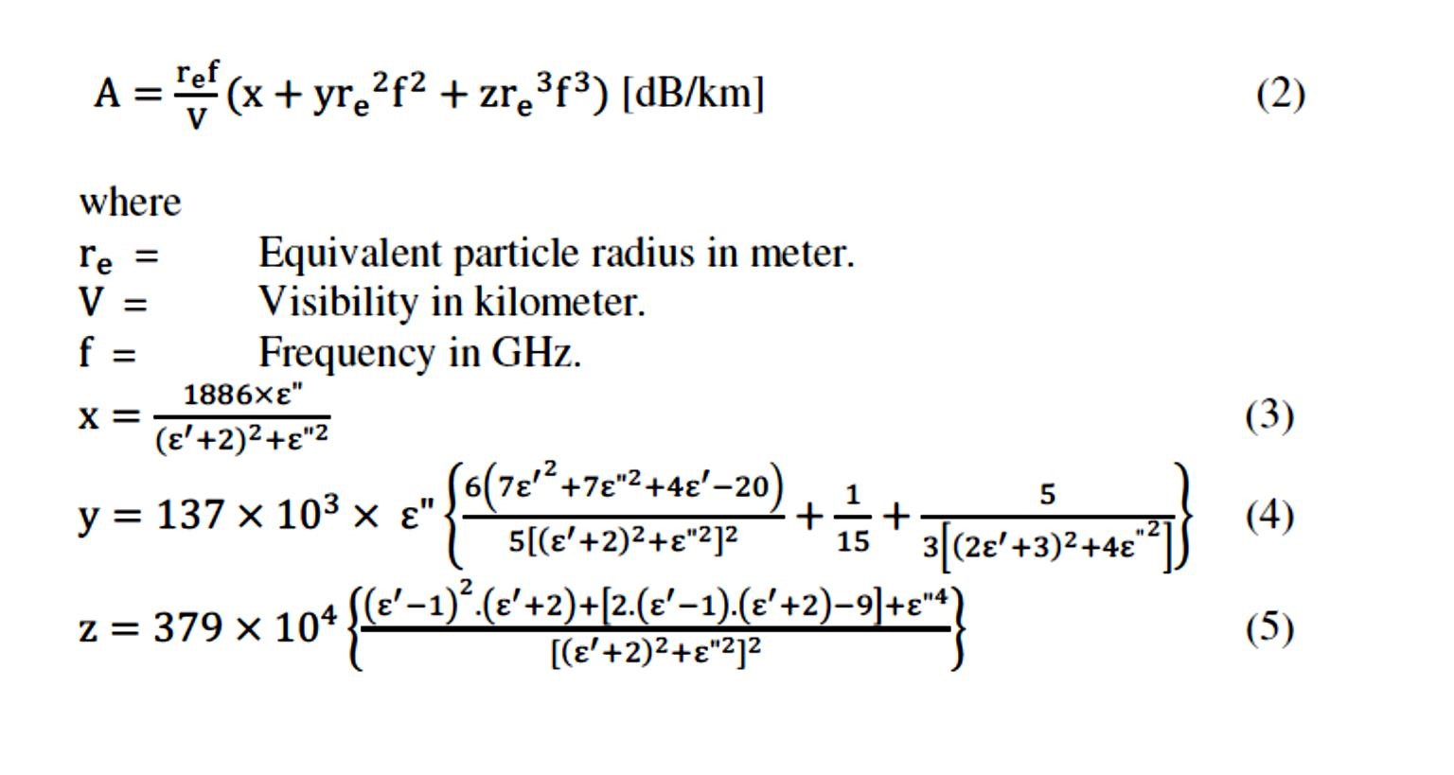
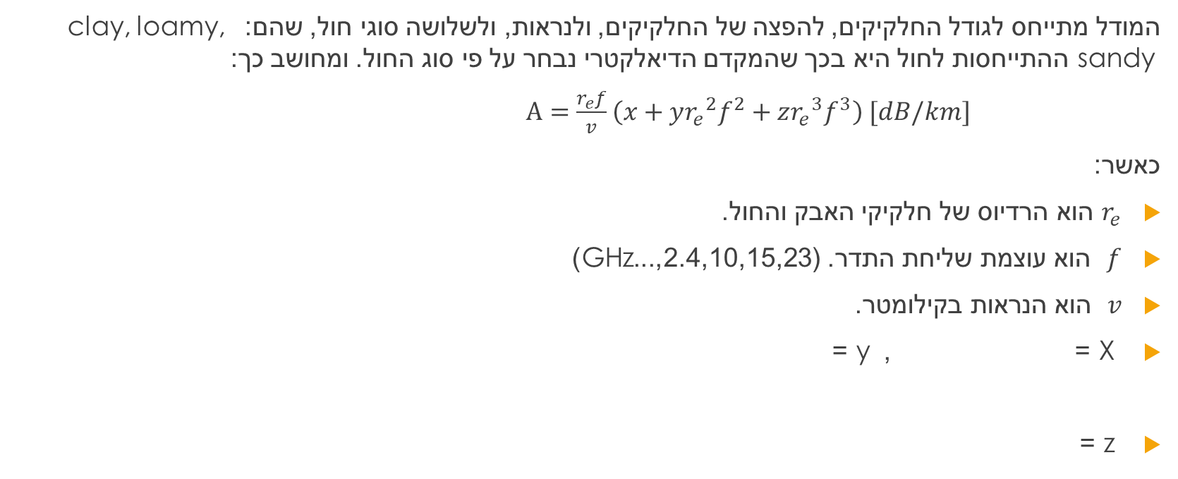
איסוף נתונים, דוגמא למודל חישוב הנחתה עקב סופות חול ואבק:
המודל מתייחס לגודל החלקיקים, להפצה של החלקיקים, ולנראות, ולשלושה סוגי חול, שהם: clay, loamy, sandy ההתייחסות לחול היא בכך שהמקדם הדיאלקטרי נבחר על פי סוג החול. ומחושב כך:
$A=\frac{r_{e}f}{v}\left(x+y{r_{e}}^{2}f^{2}+z{r_{e}}^{3}f^{3}\right) [dB/km]$
כאשר:
$r_{e}$ הוא הרדיוס של חלקיקי האבק והחול.
$f$ הוא עוצמת שליחת התדר. (2.4,10,15,23,...GHz)
$v$ הוא הנראות בקילומטר.
X = , y =
z=

Slide 14
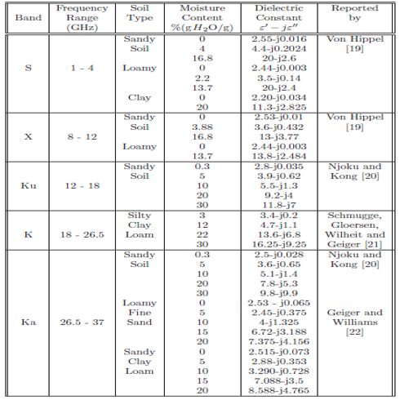
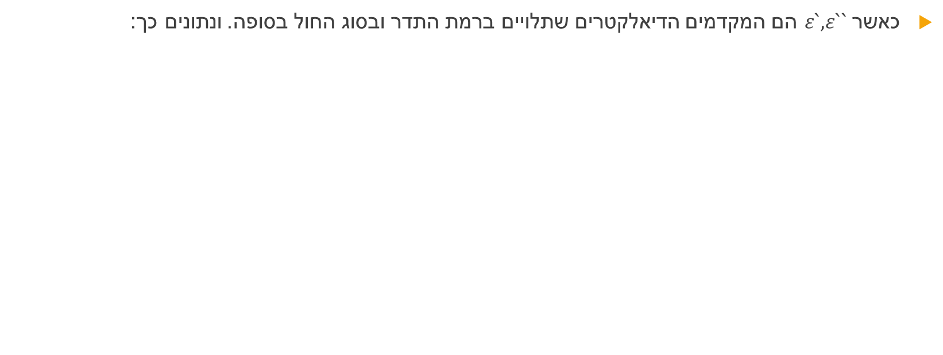
איסוף נתונים, דוגמא למודל חישוב הנחתה עקב סופות חול ואבק:
כאשר $ε`, ε``$ הם המקדמים הדיאלקטרים שתלויים ברמת התדר ובסוג החול בסופה. ונתונים כך:

Slide 15
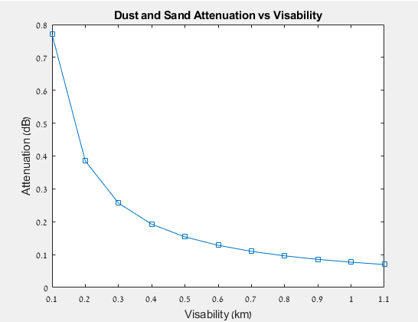
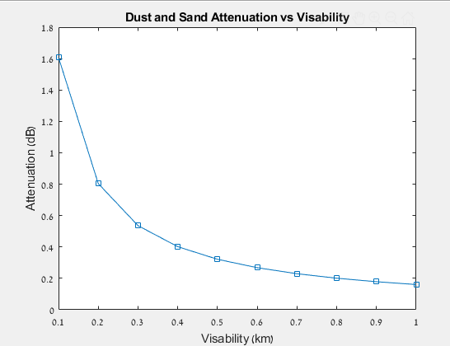
הרצת מודל סופות חול ואבק:
15 GHz
32 GHz

Slide 16
איסוף נתונים, סימלוץ נתונים:
עבור הנחתות עקב גשם ועננות, חברת אלביט(ששותפה בפרויקט התאגד) סימלצה עבורנו נתונים לבניית מסד הנתונים.
עבור שאר ההנחתות השתמשנו באלגוריתם מונטה קרלו שמביא את הפתרון הטוב ביותר עלפי הסתברות מסוימת, עקרונות מונטה קרלו:
הגדרת מרחב של ערכים אפשריים לאלגוריתם.
ערכים נבחרים באופן רנדומלי ממרחב זה.
חישוב הסתברותי על הערכים הנבחרים.
חישוב דטרמיניסטי.

Slide 17
איסוף נתונים, דוגמא לבניית סט נתונים ע"י שימוש במונטה קרלו:
לדוגמא עבור בניית סט נתונים של שיעור קצב ירידת השלג, לפי מחקר השגנו שממוצע עבור שעה אחת, עומד בין mm/h[0.1,1.5]. אבל ישנם פעמים שגם פחות וגם יותר בהסתברות הרבה יותר נמוכה, לכן:
הגדרנו את הטווח הראשי להיות [0,1.8).
הגרלנו 30 מספרים בטווח זה.
חילקנו את הטווח לשלושה חלקים: [0,0.1), [0.1,1.5], ו[1.5,1.8].
סכמנו את המספרים שהוגרלו בכל תחום.
עבור הטווח שבו הוגרלו הכי הרבה מספרים, כלומר ההסתברות שנגריל שוב מספר בתחום זה, היא הכי גבוהה. לכן נבחר מספר מתחום זה.
כך מילאנו את מסד הנתונים.

Slide 18
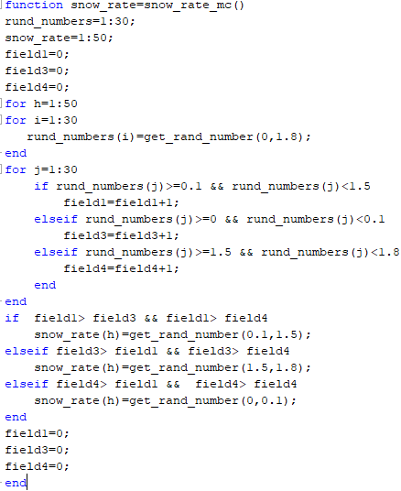
הרצת האלגוריתם ותוצאתו:
0.884446612194498 1.19514959050424 0.744533157230321 1.35425915598172 0.276840271859110 0.483738692269721 1.18614438852893 1.24934525631722 0.145851156204868 1.00611748063524 0.985965848220119 0.370400603398707 1.07154809999000 1.06226591786271 1.34821560046180 0.630157172714413 1.10979248330362 1.15824765779181 1.14848596133267 0.203391425188732 0.519685644145758 1.41354471448215 1.14040767084610 0.657571261736989 1.25370065042497 0.971340248987906 0.902010406800650 0.934476113094524 0.815548265041907 0.472307372099807 0.757606736313182 0.675811093383401 0.139941231080433 0.524980408557972 1.42474650479185 0.140707547671179 0.802133695409205 0.168715642059831 1.25415539336754 0.295522621059597 0.112456127571363 0.828547268607173 0.393001804509304 1.09264701691649 1.02515018703049 0.642516616823678 0.680126320910036 0.181490954295796 0.747080380841033 0.389669907927414

Slide 19


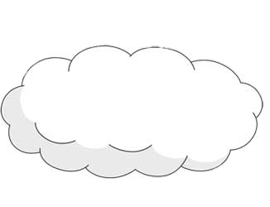


אפיון ההנחתה:
יצירת הקשר של לווין עם תחנת קרקע נעה בזווית של 5-175 מעלות לאורך מסלול הלוויין.
פרופיל הנחתה בזמן קשר עם לווין משתנה על פי זוויתו, כך שבתחילת המסלול ובסופו ההנחתות יהיו גבוהות יותר – מקסימום מרחק, מאשר באמצעו כאשר הזווית היא 90 מעלות ומהווה את מינימום המרחק.
כך אפיינו אתן ההנחתה כ"מקסימום" - בקצוות, ו"מינימום" באמצע.
ערך מינימלי
ערך מקסימלי
ערך מקסימלי
כדור הארץ

Slide 20
מימוש האפיון:
כלומר, 'חישוב הנחתה' הכוונה ל'טווח הנחתה' (אפיון ההנחתה), ניתן לייצג זאת כך:
ניקח לדוגמא בטבלה שמייצגת את מודל החישוב עבור עננות, נאמר שישנה תקשורת בין לווין לתחנת קרקע מדקה 09:34:00 עד 09:48:59 (קשר מקסימאלי של 15 דק עם לווין) והשידור מתקיים בתדר של 23 GHz . נראה את רמת ההנחתה לפי הטבלאות שהכנו,
זמן השידור וערך ההנחתה המקסימאלי עבור כל טווח:
חלק ראשון : [ 09:38:59, 09:34:00]- 5.7109
חלק שני: [ 09:43:59, 09:39:00] - 0.2699
והחלק השלישי: [ 09:48:59, 09:44:00] - 5.7082.
ניתן לראות כי החלק הראשון והשלישי בשידור הנמצאים בקצוות וזוויותיהם עם הלוויין גדולות מ90 וגבוהות מהחלק האמצעי שבו הזווית היא בקרוב של 90 מעלות, וכך בהתאמה לגודל הזווית – ערך ההנחתה.

Slide 21
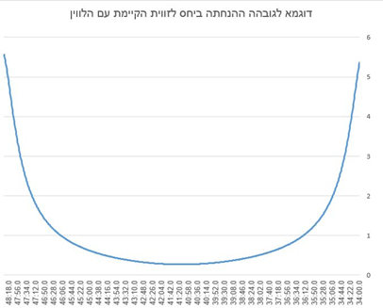
מימוש האפיון:
ההנחתה כפונקציה של זמן תקשורת עם לווין:

Slide 22
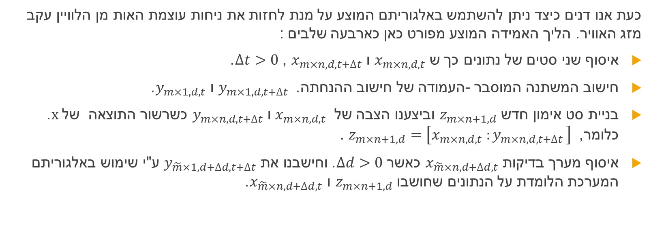
שימוש באלגוריתם המערכת הלומדת עבור חיזוי:
כעת אנו דנים כיצד ניתן להשתמש באלגוריתם המוצע על מנת לחזות את ניחות עוצמת האות מן הלוויין עקב מזג האוויר. הליך האמידה המוצע מפורט כאן כארבעה שלבים :
איסוף שני סטים של נתונים כך ש $x_{m×n,d,t}$ ו $x_{m×n,d,t+∆t}$ , $∆t>0$.
חישוב המשתנה המוסבר -העמודה של חישוב ההנחתה. $y_{m×1,d,t+∆t}$ ו $y_{m×1,d,t}$.
בניית סט אימון חדש $z_{m×n+1,d}$ וביצענו הצבה של $x_{m×n,d,t}$ ו $y_{m×n,d,t+∆t}$ כשרשור התוצאה של $x$. כלומר, $z_{m×n+1,d}=\left[x_{m×n,d,t} {:y}_{m×n,d,t+∆t}\right]$ .
איסוף מערך בדיקות $x_{\tilde{m}×n,d+∆d,t}$ כאשר $∆d>0$. וחישבנו את $y_{\tilde{m}×1,d+∆d,t+∆t}$ ע"י שימוש באלגוריתם המערכת הלומדת על הנתונים שחושבו $z_{m×n+1,d}$ ו $x_{\tilde{m}×n,d+∆d,t}$.
Notes:
אוספים נתונים עבור 2 נקודות זמן
מחשבים עבורם את ההנחתה
בונים סט אימון חדש, כאשר כל נתוני הטבלה הם נתונים של נקודן הזמן הראשונה, ועמודת המשתנה המוסבר הוא העתק של הנקודה העוקבת.

Slide 23
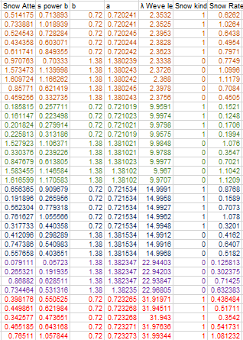
נראה את אופן בניית המסד נתונים:
ניתן לראות שעמודות הטבלה הן נתוני החישוב המוסבר. כלומר, כל העמודות הם פרמטרי חישוב של הנוסחה להנחתה עקב שלג, והעמודה הסופית היא המשתנה המוסבר, ההנחתה הסופית שחושבה.
זהו הdataset המלא,
ניתן לראות את רמות התדר
2.4, 10, 15, 32, 48, 72 GHz

Slide 24
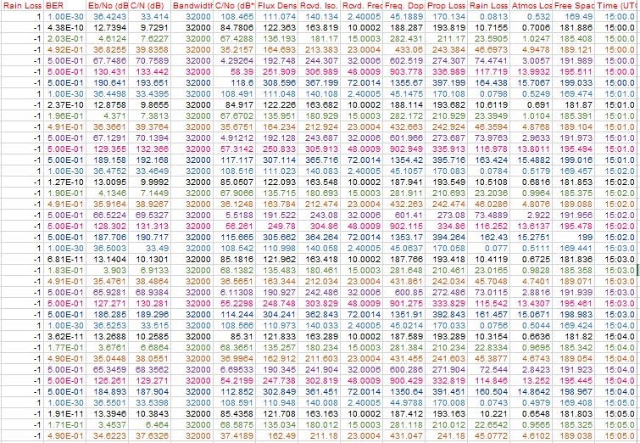
נראה את אופן בניית טבלאות האימון:
טבלאות האימון נבנו עלפי האלגוריתם.
בדוגמא נראה שנקודת הזמן הראשונה היא 11:15:00 21/04/2019, והצבת ההנחתה היא על פי נקודת זמן: 11:17:00 21/04/2019.
הטבלה ממוינת לפי זמן, ומוצגת בכל רמות התדר.
ייצוג ההנחתה הינה בייצוג בינארי(1/-1).

Slide 25
טבלאות אימון:
טבלאות האימון נבנו עבור כל התופעות שהוזכרו ונשלחו להרצה על המערכת הלומדת, כדי שיוכלו לאמן את המערכת בעזרתן.
טבלאות הבדיקה היו אותן טבלאות רק ללא ייצוג של ההנחתה הסופית, שאותה המערכת אמורה להשיג מחישובים פנימיים.

Slide 26
הערכת יעילות אות תקשורת של לווין LEO
NIUSAT הוא ננו לווין אשר תוכנן ופותח על ידי ארגוני ההשכלה הגבוהה של אוניברסיטאות בהודו.
יש לו חיישן מיניאטורי רחב שדה (MWiFS) למטרות עזרה לחקלאות.
תמונות הלוויין שבוצעו באמצעות ניגודיות צבעית משמשות לקביעת מחלות חקלאיות בגידולים ובמטעים.
זהו לוויןLEO הנע במסלול סינכרוני בגובה ההפעלה של 560-880 ק"מ בזווית מסלולית של 97◦-99◦. תקופת אורביטל צפוי להיות 96-100 דקות. אות התקשורת (downlink) יופעל ב- GHz 2.24.

Slide 27
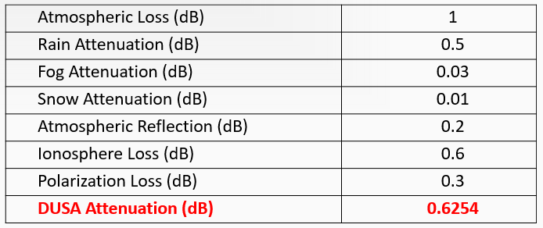
בדיקות: בדיקות כיול.
בדיקת נכונות: לאחר סימלוץ הנתונים ע"י מונטה קרלו, וביצוע החישובים בהצמדות למודל.
המטרה - קבלת תוצאות ההנחתה
בהשוואה למה שהוצג קודם.
קבלת הערכות מקורבות בחישוב
ע"י הנתונים שסומלצו.

Slide 28
מסקנות:
בפרויקט מחקרי מומלץ להשקיע זמן רב לחקירת הנושא לפני תחילת כתיבת הקוד ופיתחו, במטרה להשיג תוצאה מקצועית ומהירה יותר.
בכתיבת פרויקט, יש לתעד ולפשט ככל הניתן את ההנחיות שמתקבלות, בכדי למנוע חילוקי דעות ואי הבנות.
עבודה בזוג בפרויקט מחקרי, מקילה הן על חלוקת העבודה והן בחשיבה משותפת המגוונת ותורמת רבות לפיתוח ושדרוג הפרויקט.
עבודה מסודרת, תיעוד סדיר ומפורט של המפגשים והידע הנרכש, משבחים את העבודה וממהרים את קצב העבודה.

Slide 29
תודה על ההקשבה!
ותודה רבה למנחה על כל העזרה, ההכוונה והסבלנות במהלך כל הפרויקט!!

